Slide 3
NHIỆM VỤ
Đọc sách giáo khoa trang 52, 53, 54 và các nguồn học liệu để thực hiện
bài tập 1 và bài tập 2.

Slide 4
1. Đọc bài văn dưới đây và thực hiện yêu cầu.

Slide 5
THẢO LUẬN NHÓM 6
Trao đổi, chia sẻ, thống nhất, ghi kết quả vào Phiếu thảo luận nhóm.

Slide 6
MỞ BÀI
THÂN BÀI
KẾT BÀI

Slide 7
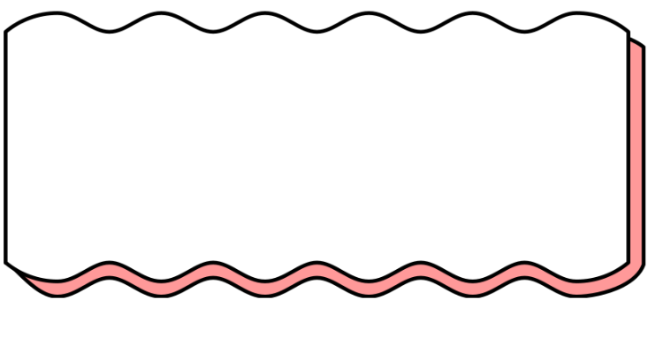
BÀI VĂN KỂ LẠI MỘT CÂU CHUYỆN
MỞ BÀI
Giới thiệu về câu chuyện.
Kể lại sự việc diễn ra trong câu chuyện.
THÂN BÀI
KẾT BÀI
Nêu cảm xúc, suy nghĩ về câu chuyện.

Slide 9
c) Trong bài văn, câu chuyện được kể lại theo cách nào?
A. B. C.

Slide 11
MỞ BÀI
BÀI VĂN KỂ LẠI MỘT CÂU CHUYỆN
THÂN BÀI
KẾT BÀI

Slide 12
2. Trao đổi về những điểm cần lưu ý khi viết bài văn kể lại một câu chuyện.
Bố cục của bài văn
Trình tự của các sự việc
Từ ngữ dẫn dắt và kết nối các sự việc

Slide 14
GHI NHỚ

